Slide 1

មជ្ឈមណ្ឌលកូរ៉េ សហ្វវែរ អេច អ ឌី
Korea Software HRD Center
Java Presentation Materials
ឣ្នកប្រឹក្សាយោបល់: បណ្ឌិត​​ គីម​ ថេខ្យុង
ឣ្នកណែនំា: លោក លាង ប៊ុនរ៉ុង
លោក លន់ សុវត្ថានា
លោក ផេង តុលា
លោក ដារ៉ា ពេញចិត្ត
www.kshrd.com.kh

Slide 2
ថ្នាក់ សៀមរាប
ក្រុមទី ៤
ប្រធានបទ៖ Collection
សមាជិក
កញ្ញា សន ចាន់ធេម
លោក អ៊ាន សុខចំរើន
លោក ស័រ ធិរាជ្យ
លោក ឯក ឈួន
លោក រ៉េត សុភ័ក្រ

Slide 3
មាតិកា
List
Vector
ArrayList
LinkedList
Set
HashSet
TreeSet
Map
TreeMap
HashTable

Slide 4
I. List
Vector
Vector ជា class មួយដែលធ្វើការក្ដោប element ជា list មួយ។ ហើយវាមានលក្ខណៈជា synchronized។
ចំពោះ size របស់វា ធ្វើការ រីក ឬ រួមពេល program execute។
Vector ត្រូវបានគេប្រើប្រាស់នៅពេលដែលគេមិនដឹង នូវទំហំរបស់ Array ព្រោះវាអាចធ្វើការ
ផ្លាស់ប្តូរបានក្នុងពេលប្រើប្រាស់។

Slide 5
I. List
ArrayList
ArrayList ជា class មួយដែលមានលក្ខណៈ dynamic arrays ដែលអាចធ្វើការពង្រីក
ពង្រួមប្រវែងបាន។ ArrayList is not synchronized.
Methods ក្នុង ArrayList ដែលគេប្រើសំខាន់មាន ២ គឺ get and set ទៅលើ elements ដែលមានក្នុង collection។
get(int index)
set(int index, Object element)

Slide 6
I. List
ArrayList(cont.)
គេអាច add or remove element បានតាមរយៈ index នៃ ArrayList
add(int index, Object element)
remove(int index)
Other methods in ArrayList
clone();
clear();

Slide 7
I. List
LinkedList
Java LinkedList class ប្រើ doubly linked list ដើម្បី store the elements.
Java LinkedList class អាចផ្ទុក duplicate elements.
Link គឺជា object មាន reference ទៅកាន់ Link
ផ្សេងទៀតនៅក្នុង List
LinkedList មានតែ reference ទៅកាន់ Link
ដែលបន្ថែមចុងក្រោយ
import java.util.*;
public class TestCollection7{
public static void main(String args[]){
LinkedList<String> al=new LinkedList<String>();
al.add(“Dara");
al.add(“Raksmey");
al.add(“Sok");
al.add(“David");
Iterator<String> itr=al.iterator();
while(itr.hasNext()){
System.out.println(itr.next());
}
}
}

Slide 8
I. List
LinkedList vs ArrayList
ArrayList | LinkedList
1) ArrayList ប្រើប្រាស់ dynamic array ដើម្បី store the elements. | LinkedList ប្រើប្រាស់ doubly linked list ដើម្បី store the elements.
2) Manipulation ជាមួយ ArrayList គឺ slow ព្រោះវាប្រើប្រាស់ array ខាងក្នុង. ប្រសិនបើធាតុណាមួយត្រូវ remove ចេញពី array, គ្រប់ bits ត្រូវរំកិលក្នុង memory. | Manipulation ជាមួយ LinkedList is faster ជាង ArrayList ព្រោះវាប្រើប្រាស់ doubly linked ដូចច្នេះគ្មានការរំកិល bit ក្នុង memory.
3) ArrayList class ដើតួរជា list ព្រោះវា implements List only. | LinkedList class ដើរតួរជា list and queue ព្រោះវា implements List and Deque interfaces.
4) ArrayList ល្អសំរាប់ storing and accessing data. | LinkedList ល្អសំរាប់ manipulating data.

Slide 9
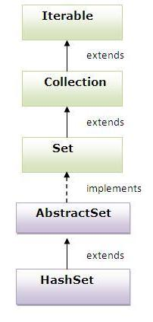
II.Set
1. HashSet
1..1និយមន័យ
គឺប្រើសំរាប់បង្កើត Collection ដោយប្រើ hash table សំរាប់ផ្ទុកធាតុដែលអត់ស្ទួនគ្នាឡើយ។
​1.2. លក្ខណះ
Hash table ផ្ទុកពត៌មានប្រើបច្ចេកទេស Hashing
Hashing គឺប្រើ Key សំរាប់កំនត់តំលៃអត់ស្ទួនគ្នា​ ដែលហៅថា Hash code
Hash code គឺដូច Index
ទាញធាតុបានលឿន ប៉ុន្តែអត់ធានារៀបតាមលំដាប់លំដោយ

Slide 10
II. Set (cont.)
1.3. Methods
Boolean add(Object o): add the specified element
void clear(): លុបធាតុទាំងអស់ចេញ
Object clone()
Boolean contain(Object o)
Boolean is Empty()
Iterator iterator()
Boolean remove(Object o): លុបធាតុណាមួយ
Int size() ផ្តល់នូវចំនួនធាតុដែលមាន

Slide 11
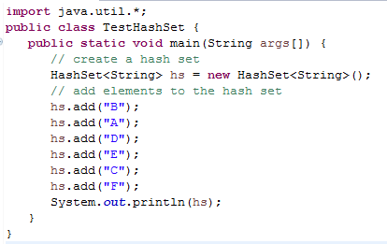
II. Set (cont.)
ឧទាហរណ៍
Result: [A, B, C, D, E, F]

Slide 12
II. Set (cont.)
2. TreeSet
2.1.និយមន័យ
គឺប្រើសំរាប់បង្កើត Collection ដោយប្រើ Tree Structure (រឺហៅថា red-black tree) សំរាប់ផ្ទុកធាតុដែលមិនមានស្ទួនគ្នាឡើយ។
2.2. លក្ខណះ
តំរៀបធាតុតាមលំដាប់លំដោយ និង ផ្អែកទៅតាមតំលៃរបស់វា
យកធាតុចេញមកវិញលឿន
អាចរក្សាទុកពត៌មានច្រើន

Slide 13
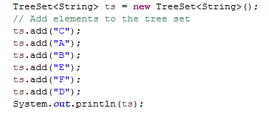
II. Set (cont.)
2.3. Methods
Object first(): return the first (lowest) element currently in the sorted set
Object last(): return the last (highest) element currently in the sorted set
2.4. ឧទាហរណ៍
Result: [A, B, C, D, E, F]

Slide 14
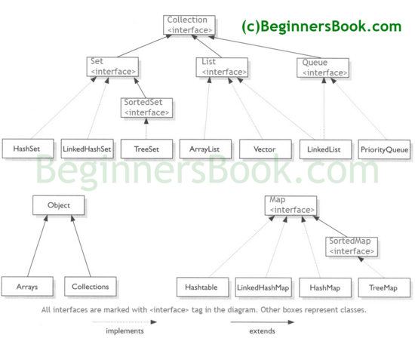
III. Map
The java.util.Map ជា object មួយដែលធ្វើការ mapping រវាង a key and a value
The map interface មិនមែនជា subtype នៃ collection interfaceទេ
ហេតុដូចនេះហើយទើបវាមានសកម្មភាពខុសគ្នាបន្តិចពីcollection types ផ្សេងៗ។

Slide 15
III. Map(cont.)
TreeMap
1.1. និយមន័យ
Tree Map class implements the map interfaceដោយការប្រើប្រាស់ a tree. A Tree Map ​ផ្តល់អោយនូវការstoring key/value pair in store order ហើយវាមានភាពលឿនក្នុងការទាញយកមកវិញ។
1.2. លក្ខណះ
មិនអាចមានតម្លៃនៃkey ស្ទួនបានទេ​​
វាមិនអាចផ្ទុកតម្លៃ Null សំរាប់ Key បានទេ​ តែវាផ្ទុកតម្លៃNull បានសំរាប់ Value បាន
វាតំរៀបធាតុបានយ៉ាងល្អតាមលំដាប់លំដោយ

Slide 16
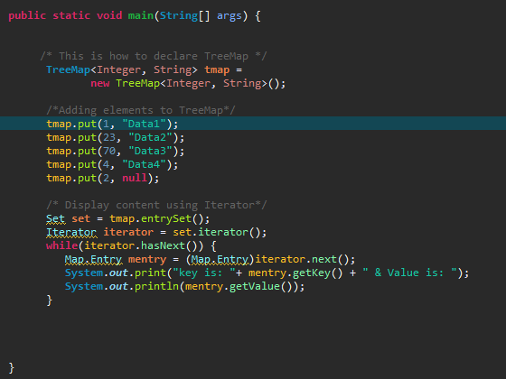
III. Map(cont.)
TreeMap(cont.)
1.3. ឧទាហរណ៍
Result :
key is: 1 & Value is: Data1
key is: 2 & Value is: null
key is: 4 & Value is: Data4
key is: 23 & Value is: Data2
key is: 70 & Value is: Data3

Slide 17
III. Map(cont.)
2. HashTable
1.1. និយមន័យ
Hashtable stores key/value pairs in a hash table. When using a Hashtable, you specify an object that is used as a key, and the value that you want linked to that key.
***The key is then hashed, and the resulting hash code is used as the index at which the value is stored within the table.

Slide 18
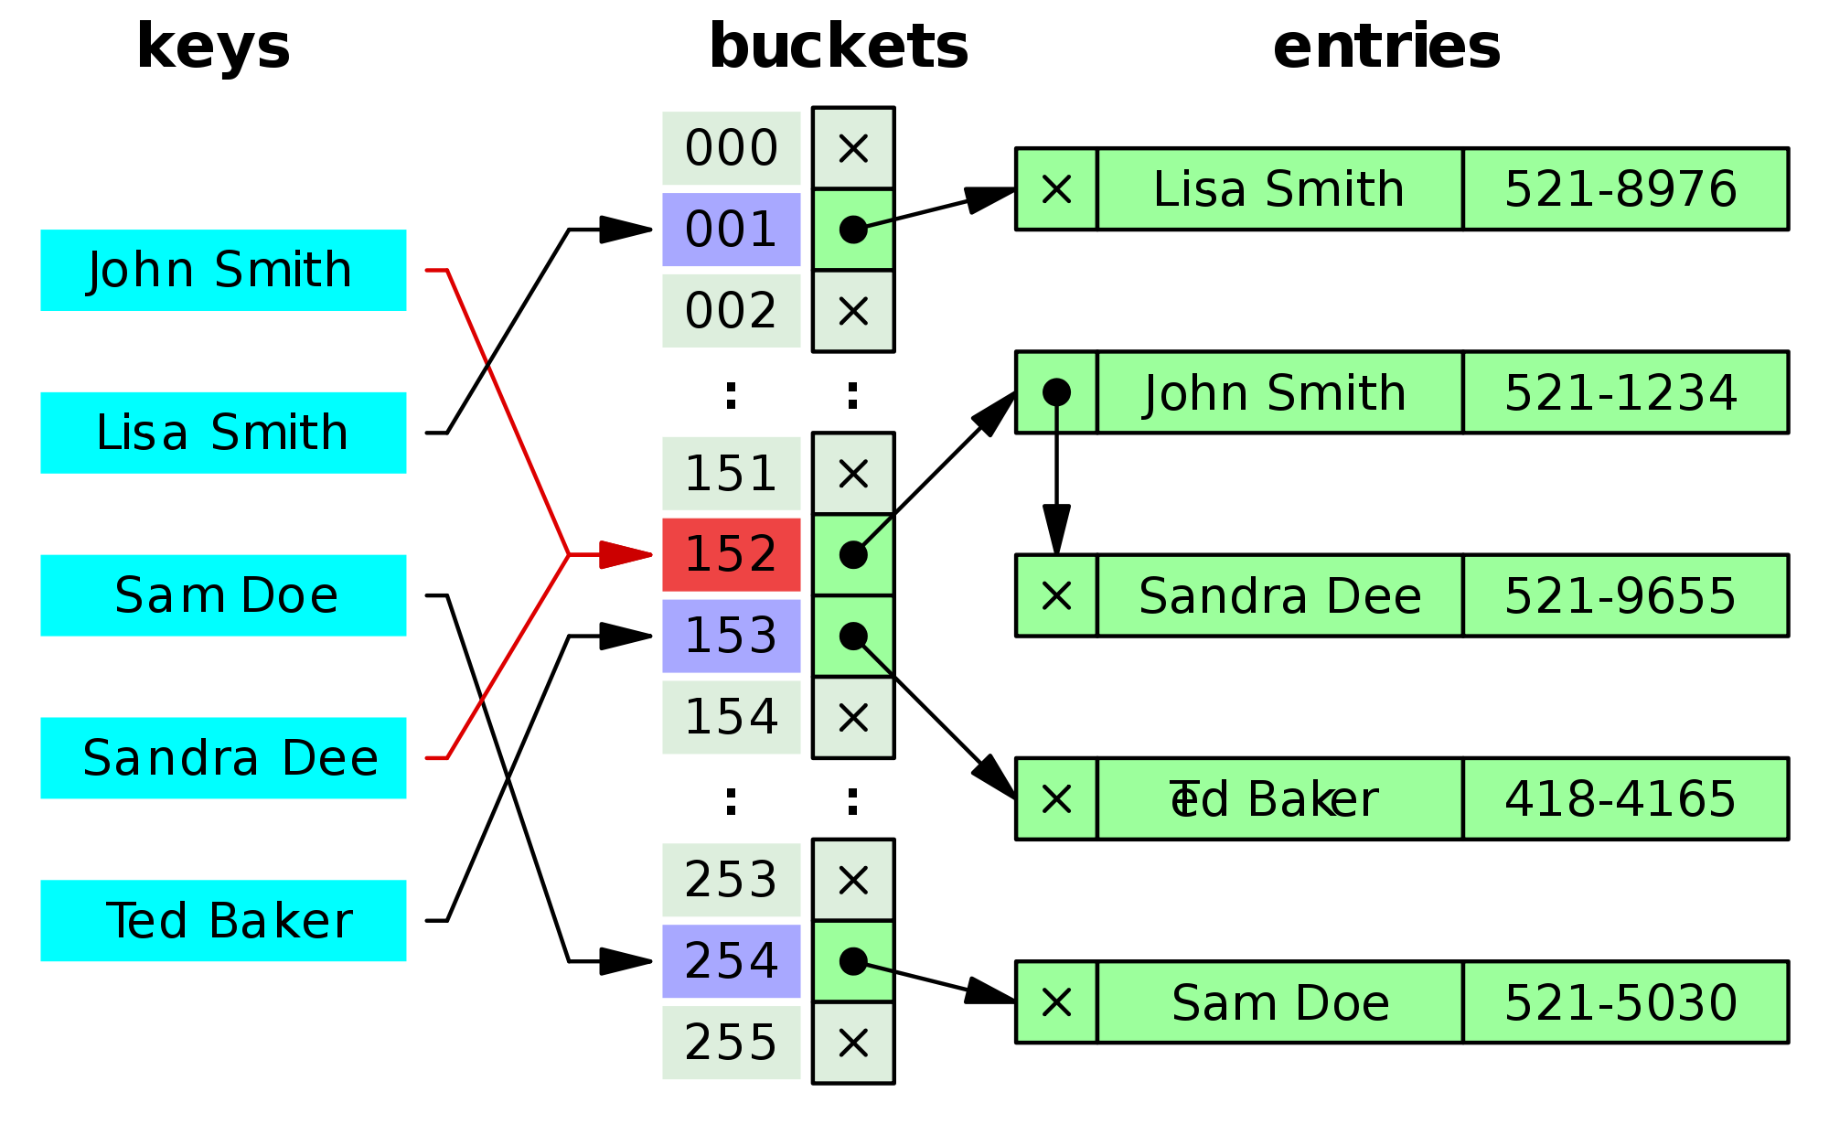
III. Map(cont.)
2. HashTable

Slide 19
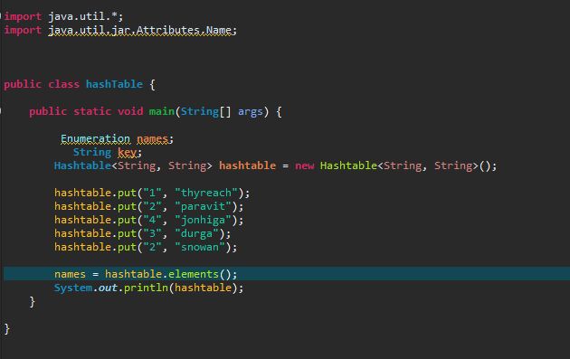
III. Map(cont.)
2. HashTable
2.2. ឧទាហរណ៍
Result : {4=jonhiga, 3=durga, 2=snowan, 1=thyreach}

Slide 20
8. ប្រភពឯកសារ
http://www.tutorialspoint.com/java/java_hashset_class.htm
http://www.tutorialspoint.com/java/java_treeset_class.htm
http://beginnersbook.com/2013/12/treemap-in-java-with-example/
http://beginnersbook.com/2013/12/linkedlist-in-java-with-example/
http://www.tutorialspoint.com/java/java_hashtable_class.html
http://www.tutorialspoint.com/java/java_set_interface.htm
http://www.tutorialspoint.com/java/java_vector_class.htm
http://www.tutorialspoint.com/java/java_map_interface.htm
http://www.tutorialspoint.com/java/java_linkedlist_class.htm
http://www.tutorialspoint.com/java/java_arraylist_class.htm
http://www.tutorialspoint.com/java/java_treemap_class.htm

Slide 21
សូមអរគុណ!!!

